Slide 1
Tom Lauridsen 2012
1912 2012
100 året for provisoriet 35/16 øre

Slide 2
Udgivelse af 35 øre kongemærke
Allerede i 1910 blev der fremsat forslag om 18 og 35 øres frimærker. 18 øre afvistes straks. 35 øre var mere relevant, da den kunne anvendes i 4-5 forskellige situationer.
I den efterfølgende debat kom det frem, at det også kunne være relevant med 5 og 10 kr. frimærker.
Det blev påpeget, at der kunne opnås en væsentlig indtægt fra frimærkesamlerne!
Generaldirektoratet og Ministeren godkendte.
Det betød i praksis, at det var besluttet at fremstille følgende nye frimærker i 1911: 15 øre og 30 eller 35 øre samt 2 kr. med kongens billede.
Thieles Bogtrykkeri foreslog tofarvede frimærker, da det var svært at finde nye farver. Materielkontoret havde praktiske problemer og fik leveringen udsat til det nye finansår - altså efter april 1912.

Slide 3
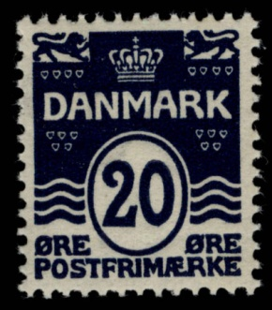
TRYKKERIET BRÆNDER 1912
Mit i hele fremstillingsperioden skete uheldet. Brand i trykkeriet.
Fra brandvæsenets papirer:
Branden finder sted i Walkendorfgade 7 – forhuset 3. Sal.
Alarm indløber pr. telefon den 23. Januar 1912 kl. 22.38.
Omfanget af branden var voldsom. 100 m² af trykkeriet på 3. Sal stod i flammer.
Etageadskillelsen til etagen ovenover var brændt igennem flere steder.
Det lykkedes brandvæsenet at begrænse branden til det oprindelige areal.
Ilden var slukket kl. 24, og oprydningen var tilendebragt kl. 6.15 om morgenen.
Der var mangel på de små værdier,
så disse trykkes i bogtryk og udsendes juli 1912

Slide 4
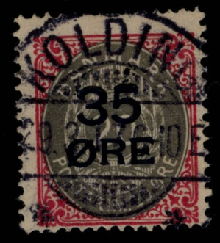
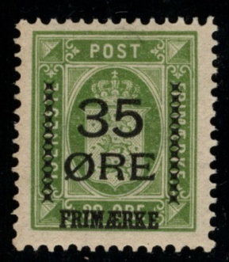
35 øres frimærker
Postvæsenet var smart: Man benyttede lejligheden til at få tømt lagrene
for tofarvede 16 og 20 øre, samt 32 øre tjenestemærke
Provisorierne blev udsolgt hurtigt – købt af samlerne 1. april 1912.
35 øres kongemærket havde tydeligvis ligget klar. Udkommer 5. april 1912.

Slide 5
Hidtil kendte 35/16 øres provisorier
Tryk 26 (1 ark overtrykt)
Der kendes 5 stemplede eksemplarer med omvendt ramme
Pos. 50 med isoleret ret ramme endnu ikke fundet
31. Tryk (ca. 50 ark overtrykt)
Omvendt ramme pos. 51
32. Tryk (ca. 675 ark overtrykt)
Omvendt ramme pos. 51
33. Tryk (ca. 675 ark overtrykt)
Rette rammer

Slide 6
Fakta om 35/16 øres provisorier
16 øres mærker blev hjemkaldt fra posthusene i 1904, men kun de hele ark
16 øre var ugyldigt til frankering efter 1. april 1907
35/16 Øre var gyldigt frankeringsmiddel til 1. januar 1927
Det ser ud til, at 35/20 øre er trykt førend 35/16 øre, da overtrykket på sidstnævnte mærker gennemgående synes tykkere (virker mere slidte)
Der blev overtrykt 1.406 ark af 16 øre
Alle 100 mærker i arket blev overtrykt på en gang, samme overtryksplade blev anvendt til alle tre 35 øres provisorier (med diverse tilføjelser for 35/32 øre)

Slide 7
100 år efter udgivelsen
dukker så dette op:
Et fantastisk fund af et
næste intakt helark 35/16 øre
- de øverste 8 rækker af arket

Slide 8
Joh…
Den
er
skam
go’
nok!

Slide 9
Prøve-
aftryk
af
over-
trykket

Slide 10
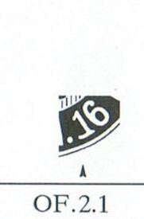

Slide 11
Det var en
HAPPY ENDING

